Slide 1
Spansk film
MEVIT 3526 ALTERNATIV FILM
Magdalena Tutka - Gwozdz
IMK, 19. september 2012

Slide 2
Noen fakta om Spania
mellom to kontinenter, to sjøer, to klimatiske soner, fjellene deler landet opp i mindre regioner
keltere, iberere, gotere og maurere -> blandet etnisk opprinnelse
minoriteter, f. eks. gitanos og hungaros
borgerkrig 1936-1939, nasjonalister / kommunister = republikanere
Francos regime - nasjonalisme, territorial integritet, mot kommunisme og regionalisme
tradisjon, katolisisme + militær makt -> maskulinitet og patriarkalisme
etter 1975 - 17 autonomiske regioner

Slide 3
Nasjonale temaer
diktatur, sensur, patriarki -> nasjonal identitet, gender, sex, religion
nasjonal identitet - Jordan, Allinson p. 136 (Smith 1991, Anderson 1991) -> kultur, kjerneverdier, språk
nasjonal / subnasjonal identitet i Katalonia, Baskerland, Galicia
nasjonal film / Hollywod film -> hovedstad: høykultur og politikk

Slide 4
Under regime
españolada, krigsfilmer, historiske epos, religiøse dramaer - recycling av nasjonale tradisjoner
nasjonal kulturarv - dramaer, romaner, historie
militær orden - «the ‘righteous’ victory of one Spain over another» (Jordan, Allinson)
españolada - versjon for utlendingere, mytebasert fremstilling av Spania / españolidad
stereotyper og forenklelser, cine de cruzada (crusade films) f. eks. Raza, J. L. Sáenz de Heredia 1941
fravær av borgerkrig-tema

Slide 5
Nasjonal identitet i utvikling
mer kritisk tilnærming J. A. Bardem, Bienvenido Míster Marshall, 1952, musikkparodie, satire om ‘utenlandsk versjon’ av spanskhet - españolada
L. G. Berlanga
Carlos Saura - elliptiskt språk
Matador, Pedro Almodóvar, 1986: sex, død, konservatisme / liberalisme og kjønnslikestilling, diskusjon rundt corrida,
Vacas, Julio Medem, 1992, baskisk identitet - maskulinitet -> femininitet, voyeurisme, distanse, ikke-linær narrasjon

Slide 6
Gender
det feminine - privat sfære, reproduksjon
Buñuel - ‘cinema’s fetishisation’ av kvinnelig kropp
Almodóvar - negative representasjoner av kvinner, ironi, tradisjonelt / liberalt samfunn
Viridiana, 1961 - erotikk og religion, død og sex, mannsblikk, grotesk, sacrilegium
Todo sobre mi madre, 1999 - ikke-patriarkalsk familiemodel, gender / feminitet som performans, fravær av menn, konsekvenser av seksuelt liv, ekko av post-feminist kritikk

Slide 7
Auteurs
Nuevo Cine Español (Madrid) og Escuela de Barcelona - mild liberalisering, internalisering, forbedring av hvordan regimet fremstilles i utlandet
sterk auteurist tradisjon - anti-Francoist -> kollektiv auteur (‘art cinema + commerce’) ved siden av genre
Berlanga, Bardem - ‘proto-auteurist’ stadium
Pedro Almodóvar - formidling av individualisme, autoral signatur, komplekse kvinnelige og enkle mannlige representasjoner og transseksualitet, genre-mixing, ironi, parodi, rød farge, trash og punk estetikk
Luis Buñuel - eksilsstatus, surrealisme, anti-borgerskaplig og anti-kirkelig ståsted, ‘delay, frustration and repression‘
Víctor Erice - ‘en films auteur’ - El espíritu de la colmena, 1973, lyrikk, elliptisk diegesis, Ana Torrent
den nye generasjonen: Julio Medem, Alejandro Amenábar, Alex de la Iglesia, Isabel Coixet

Slide 8
Carlos Sauras tilfelle
produsent Elías Querejeta, finansiering av staten, uten behov for kommersialisering -> auteurism
relasjoner mellom sosiale klasser, mellom ektefeller, familiemedlemmer
forhold mellom kunst og realitet (liv som teater)
flamencotrilogi - mot españolada, ulike relasjoner mellom lyd og bilde brukt for narrativ utvikling
allegorisk fortelling, onirisme, spill på narrative konvensjoner
metanarrasjon
kinematografi: Vittorio Storaro
La Caza 1966, Ana y los lobos 1973, Cría cuervos 1976

Slide 9
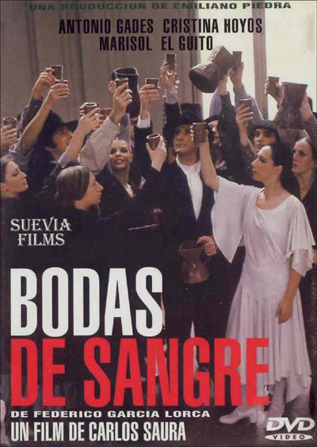
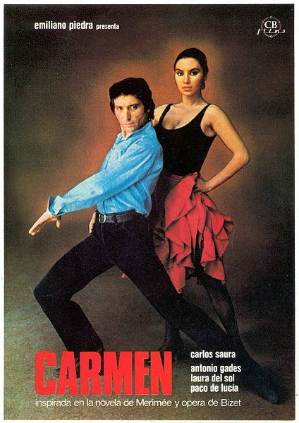
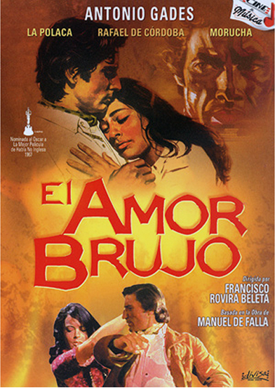
Flamencotrilogi i ulike kontekster
Blodsbryllup 1980, Carmen 1983, Den forheksende kjærligheten 1986
andre adaptasjoner av teaterstykke i film - andre filmer om sigøyner
teaterstykke som en sammensatt tekst - relasjoner m. tekst, bilde og lyd
typiske temaer og deres representasjoner i sigøynersk-spansk kultur
blodhevn i spansk kultur - bryllup i teater / film
begrepet ”bevegelse” i koreografi og musikk / film - emosjonell intensitet i flamenco

Slide 10
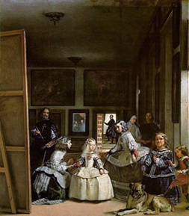
Mise-en-abîme
‘metafictional mise en abyme’ <- Linda M. Willem
mise-en-abîme - å bli plassert mellom to speil
en mindre kopi av bilde innen det samme større bilde (heraldikk, middelalders mosaikker osv.)
‘play-within the play’, ‘story within the story’ strategi
‘frame story’ – core narrativ in framing story
Las Meninas, D. Velázquez ,
1656

Slide 11
Carmen - analyse
Hvor mange og hvilke planer består filmfortellingen av?
Hva er avgjørende momenter i handlingsforløpet der vi opplever et skift i narrativ perspektiv (eksempler)?
Beskriv hvordan filmatiske grunnelementer som mise-en-scéne, kinematografi, klipping og filmlyd, var med på å skape autoral visjon
->
Hvilke narrative løsninger og audiovisuelle virkemidler gjør at Sauras Carmen fremtrer som ‘alternativ film’?

